Slide 1
TIẾT 2 – CHỦ ĐỀ 1
Huỳnh Long Nguyện

Slide 2
TRÒ CHƠI

Slide 3
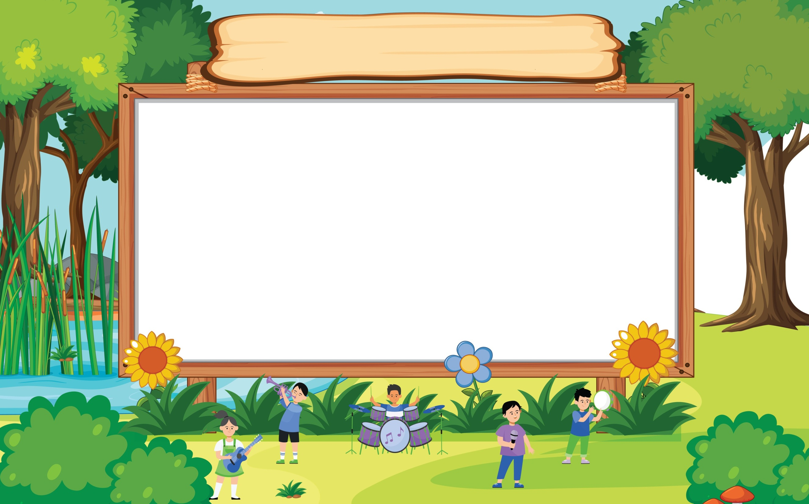
“TIẾT TẤU VUI NHỘN”

Slide 4
ÔN TẬP BÀI HÁT
CON CHIM CHÍCH CHÒE

Slide 5
Nghe hát mẫu

Slide 6
CON CHIM CHÍCH CHÒE
Theo bài Bắc kim thang Dân ca Nam Bộ
Lời mới: Việt Anh
HÁT THEO NHẠC ĐỆM
KẾT HỢP GÕ ĐỆM THEO NHỊP

Slide 7
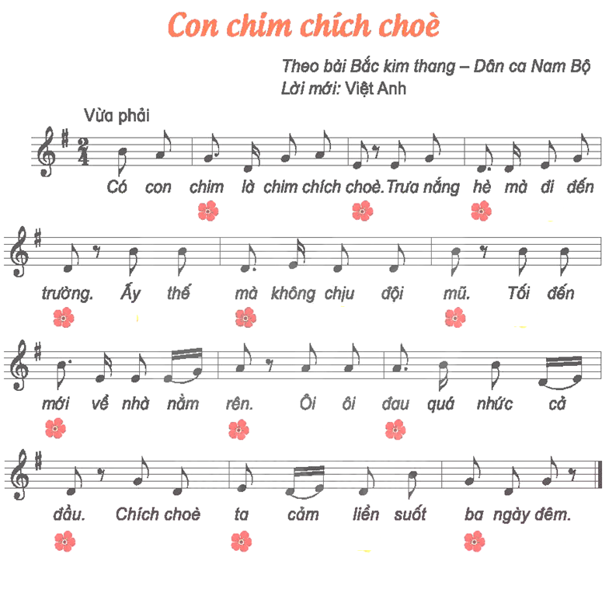

Slide 8
CON CHIM CHÍCH CHÒE
Theo bài Bắc kim thang Dân ca Nam Bộ
Lời mới: Việt Anh
HÁT KẾT HỢP GÕ ĐỆM
THEO TIẾT TẤU LỜI CA

Slide 9
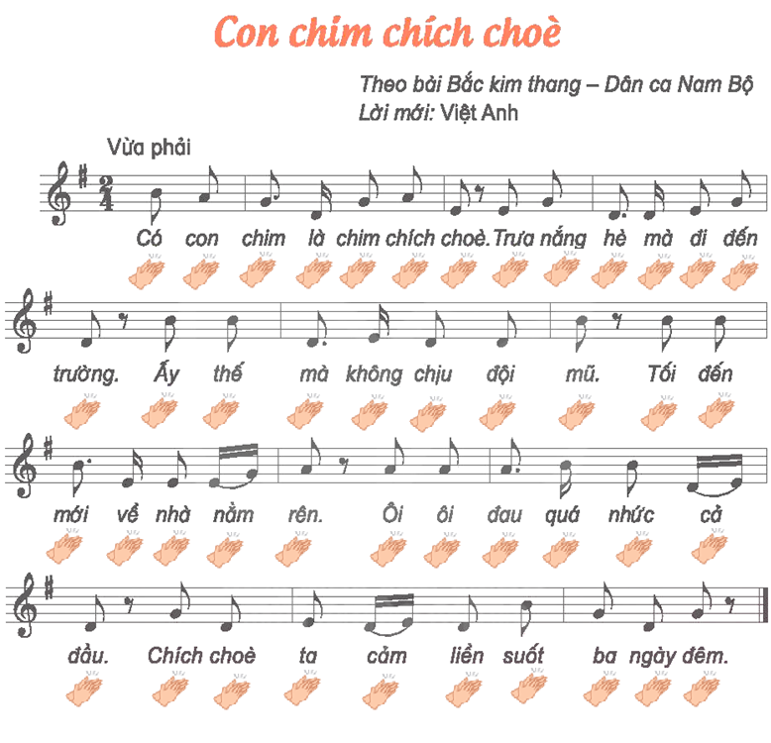

Slide 10
CON CHIM CHÍCH CHÒE
Theo bài Bắc kim thang Dân ca Nam Bộ
Lời mới: Việt Anh
HÁT KẾT HỢP
VẬN ĐỘNG CƠ THỂ

Slide 11
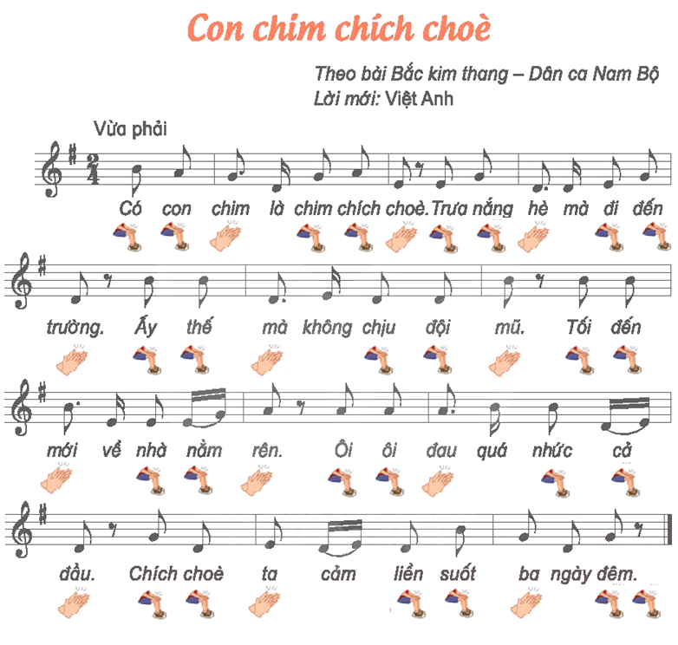

Slide 12
SONG LOAN

Slide 13
SONG LOAN
Song loan là nhạc cụ gõ của Việt Nam, được làm bằng gỗ, hình tròn dẹt.

Slide 14
SONG LOAN
Khi chơi, người ta dùng tay tác động vào cần gõ, tạo ra âm thanh đanh gọn, vang xa.

Slide 15
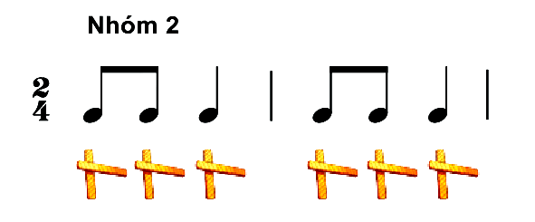
Gõ theo hình tiết tấu

Slide 16
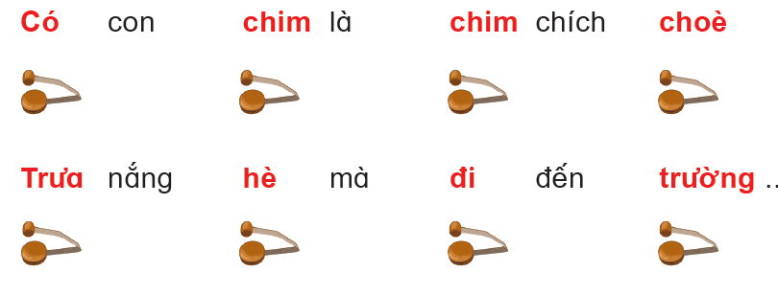
Hát kết hợp gõ đệm theo hình tiết tấu

Slide 17
Gõ nhạc cụ theo hình tiết tấu

Slide 18
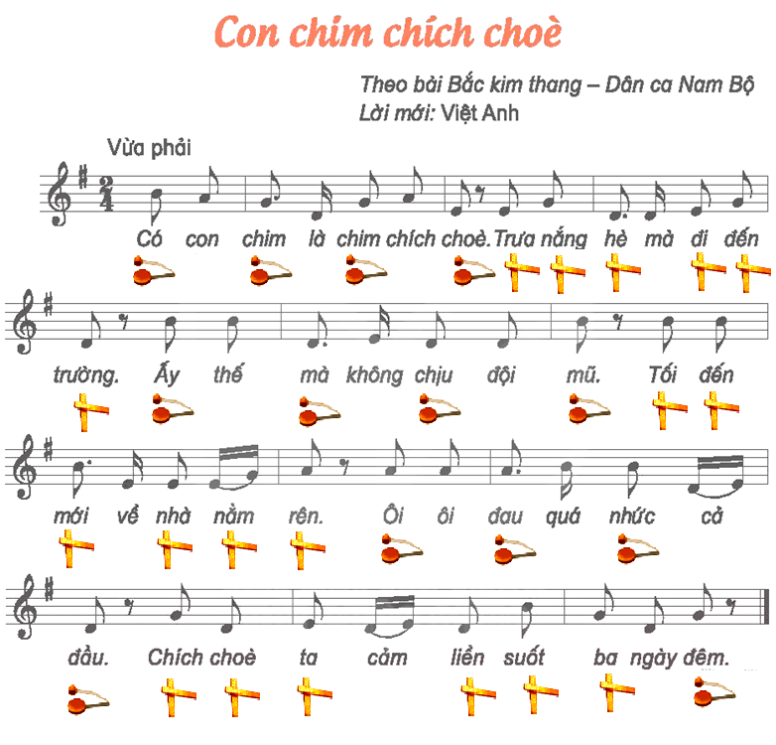

Slide 19
ÔN TẬP BÀI HÁT
CON CHIM CHÍCH CHÒE
NHẠC CỤ
SONG LOAN

